Slide 1
JavaScript Essential
Full Stack JS Training

Slide 2
Apa itu JavaScript
JavaScript adalah bahasa program yang dapat membuat kita mengimplementasikan segala hal yang kompleks dalam sebuah halaman website.
Web tidak hanya statik display saja, tapi menjadi Dinamis:
Displaying timely content updates,
Interactive maps, atau
Animasi 2D/3D graphics,
Scrolling video dll.
Ada 3 layer dalam sta standard web technology, yaitu HTML, CSS dan JS.

Slide 3
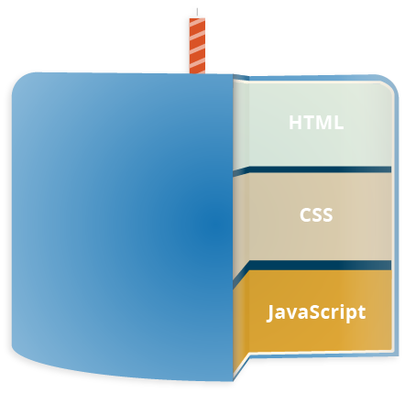

Slide 4
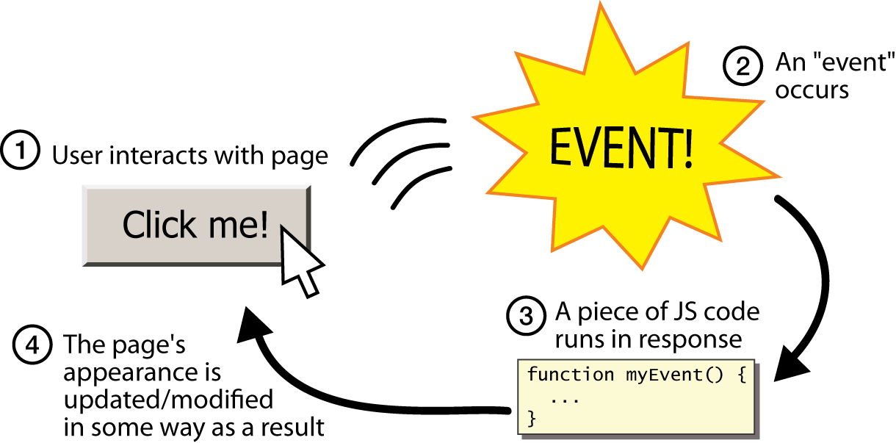

Slide 5

JavaScript
Lightweight
Cross-platform
Today JS!!
Object Oriented
Programming Language
Client-side language
NODE JS as Server-side language!!

Slide 6
Get ready !
Kita akan menggunakan brackets.io sebagai editor
Buat folder latih-javascript
Buka dengan brackets
Buat file index.html
Membuat Hello world ! dengan inline js dan external js

Slide 7
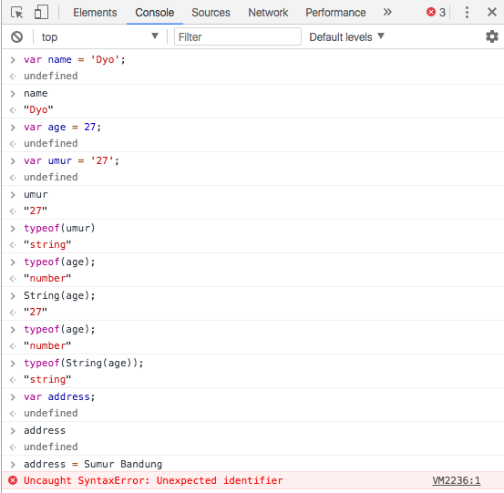
Variable

Slide 8
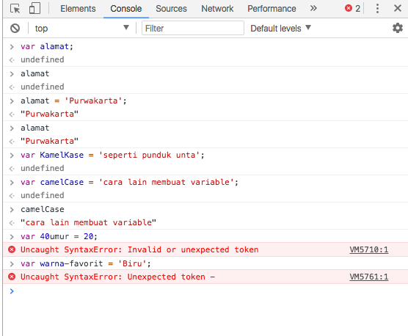

Slide 9
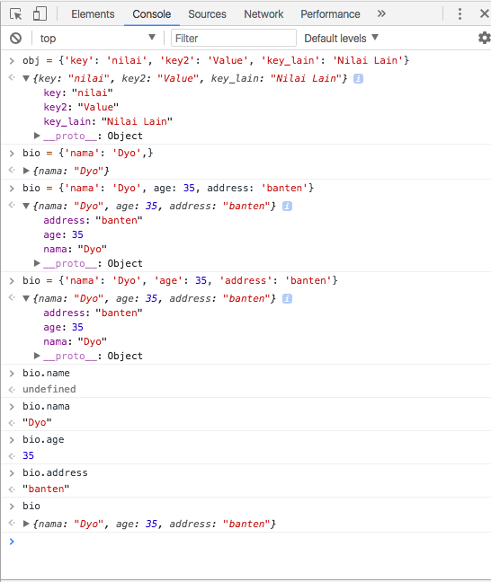

Slide 10
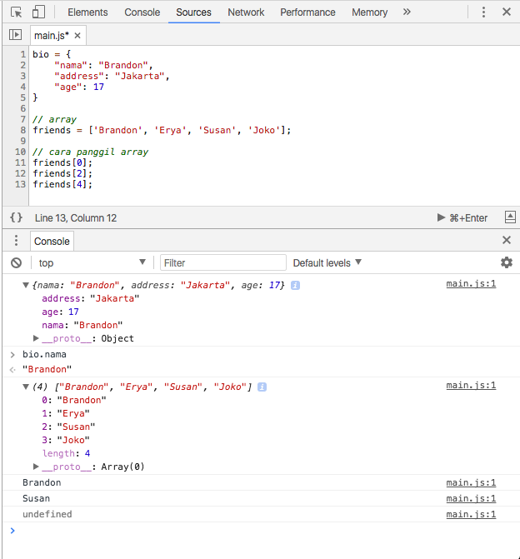
Array

Slide 11
Object

Slide 12
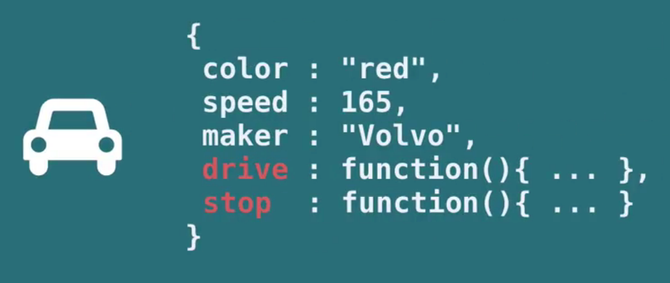
Contoh Object Car
Property
Key
Value
Action / Event
Subrutine

Slide 13
Jadi apa itu Object
Object adalah benda, bisa apa saja yang bisa di definisikan/di deskripsikan menjadi PASANGAN
KEY dan VALUE, atau yang kita sebut PROPERTY dan juga bisa ditambahkan event FUNCTION.
Contoh
Car
Home
Buah
Person
Joni
dan lain-lain

Slide 14
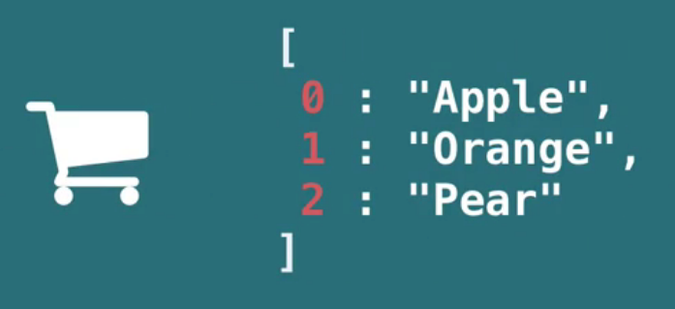
Perbedaan Array & Object
Dikelompokan dengan []
Array adalah list dari Object
Indentifikasi Otomatis dengan Index
var shopList = [‘Apple’, ‘Orange’, ‘Pear’]

Slide 15
Tugas
1. Buatlah sebuah Array yang memuat 5 buah element/data, yang masing-masing element/data nya berupa object. Contoh Car. Dan beri nama Array tersebut (terserah anda).
2. Buatlah 5 buah Object dari ke 5 buah element/data Array tersebut diatas. Syarat Object terdiri dari 3 buah property dan 2 buah Action/Method/Function.

Slide 16
Cara menyisipkan Array dan Object
Array di dalam Array,
Array didalam Object dan sebaliknya,
Object di dalam Object.

Slide 17
Continue Learning
https://github.com/vanbumi/JavaScript-Tutorial

Slide 18
Element Manipulation

Slide 19
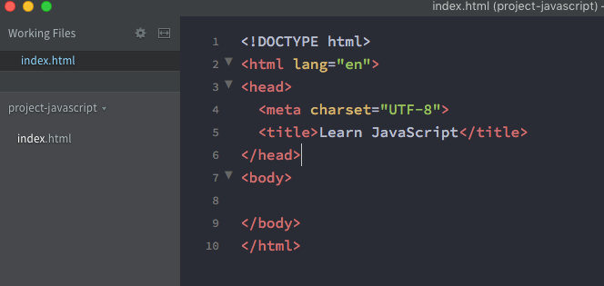

Slide 20
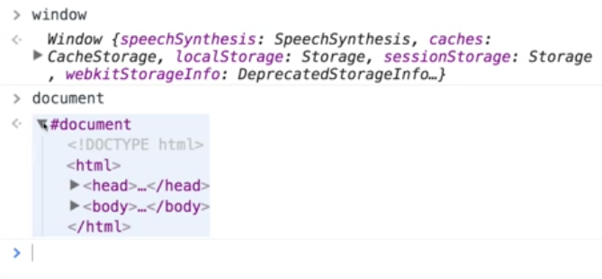

Slide 21
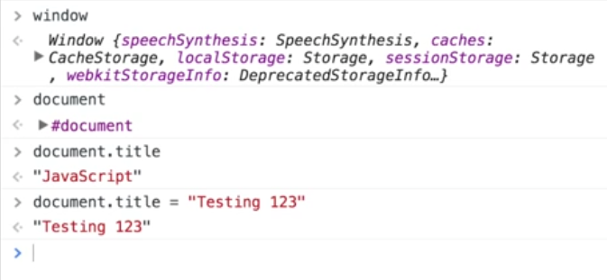

Slide 22
Give id for h1

Slide 23
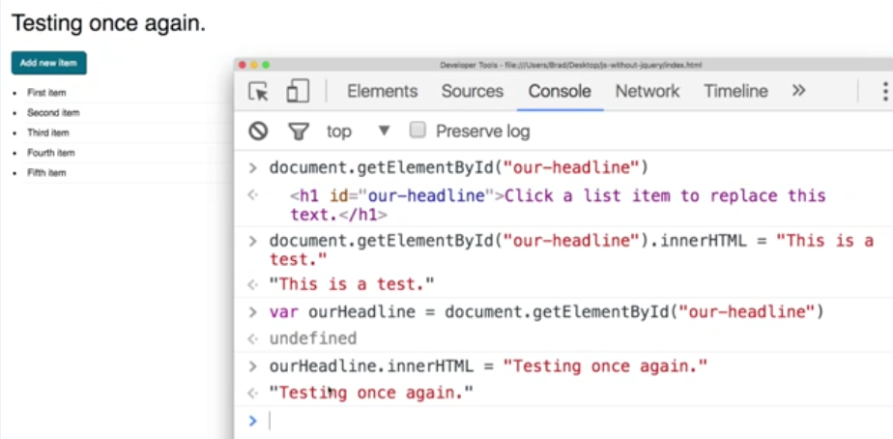
Create Variable

Slide 24
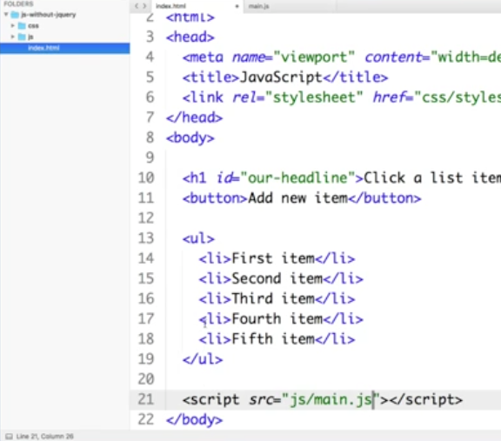
Create new file main.js

Slide 25
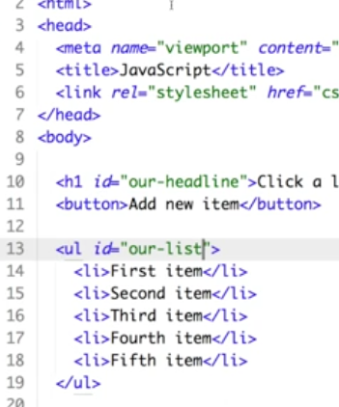
Membuat klik item dan mengupdate
headline text sesuai dengan text item
Membuat id untuk parent list —> ul

Slide 26
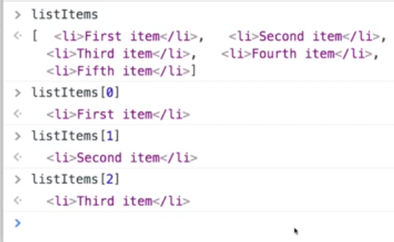
Membuat variable yang select semua list item

Slide 27
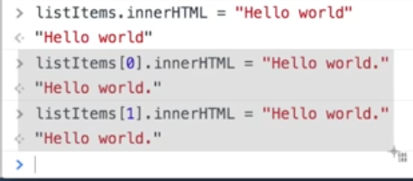
Select masing2 item untuk merubah text

Slide 28
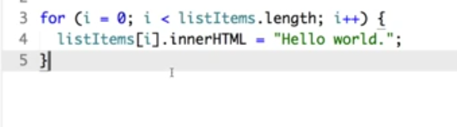
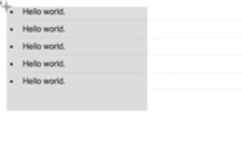
Create Loop di file main.js

Slide 29
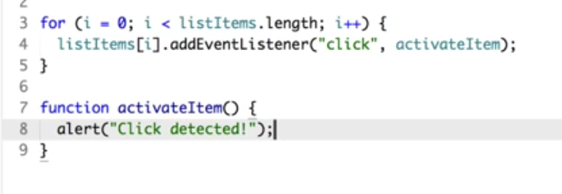
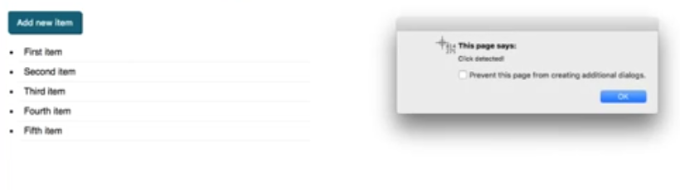
method addEventListener

Slide 30
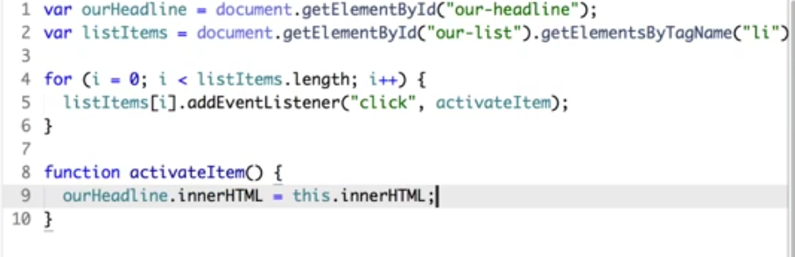
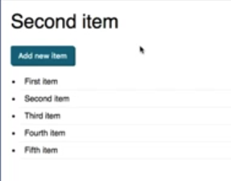
Membuat variable Headline

Slide 31
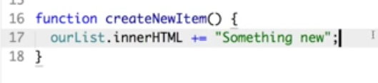
Membuat button click dan membuat item baru
membuat id untuk button
membuat variable button
membuat variable list

Slide 32
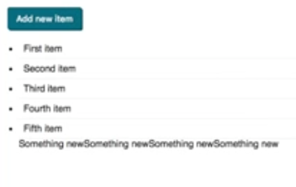
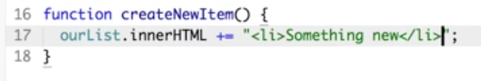
dicoba click button
tambahkan <li>

Slide 33
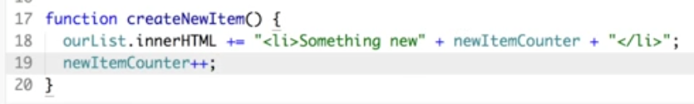
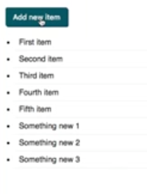
membuat variable baru newItemCounter
update function nya

Slide 34

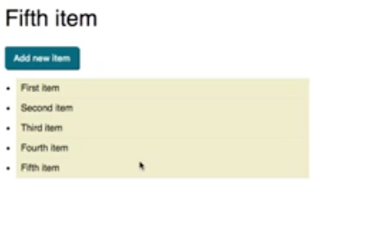
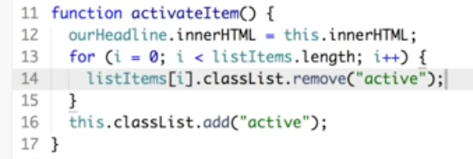
menambahkan background item pada saat di click
end here
agar tidak setelah di klik item kembali ke background semula

Slide 35
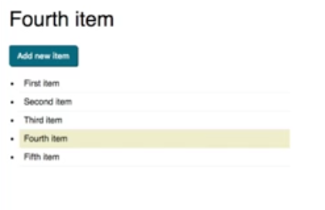
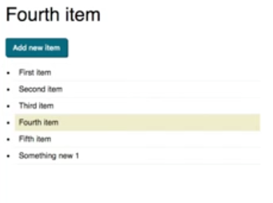
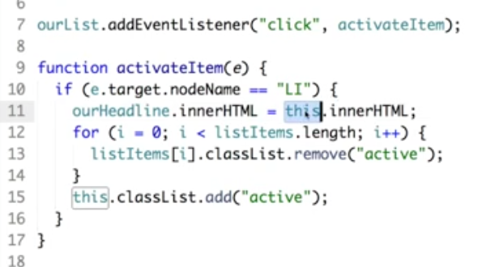

Slide 36
